Slide 1



Общие положения. Сигналы на железнодорожном транспорте

Slide 2
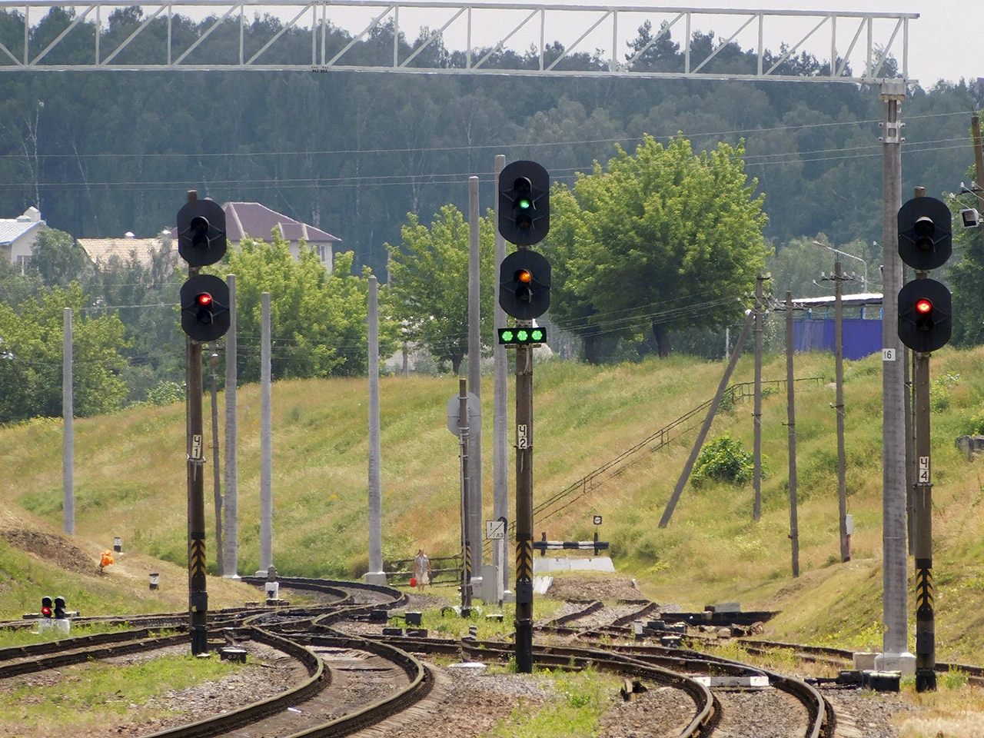
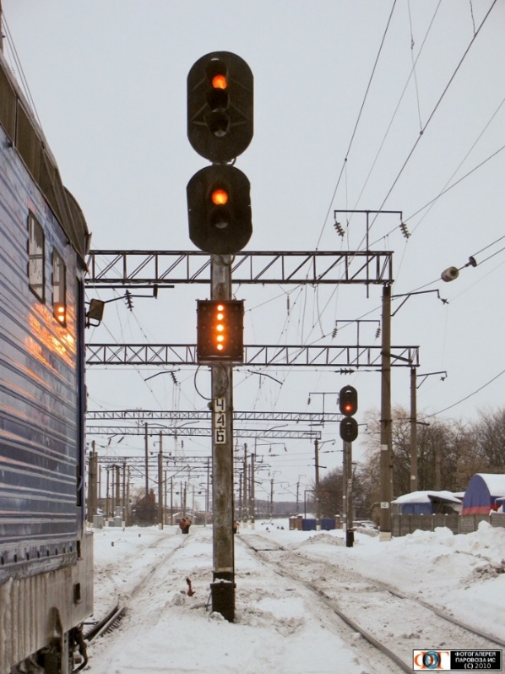
Сигналы на железнодорожном транспорте
ПТЭ Раздел VI. п.71-79 Системы и устройства ж.-д. автоматики и телемеханики;
ИСИ Раздел I. п.1,2 Общие положения;
ИСИ Раздел II. п.3-5 Сигналы на ж.-д. транспорте
Значение Инструкции по сигнализации на железнодорожном транспорте Российской Федерации (ИСИ).
Сигналы, их подразделение по способу восприятия и времени применения.
Основные сигнальные цвета.
Порядок подачи сигналов.

Slide 3
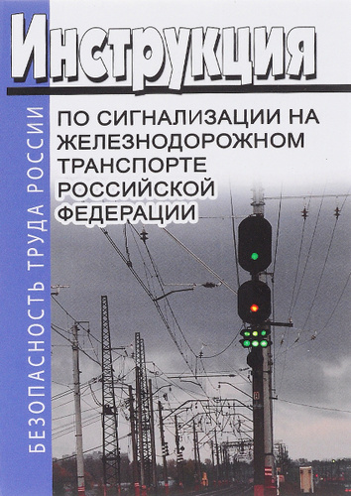
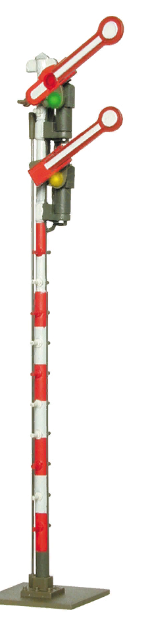
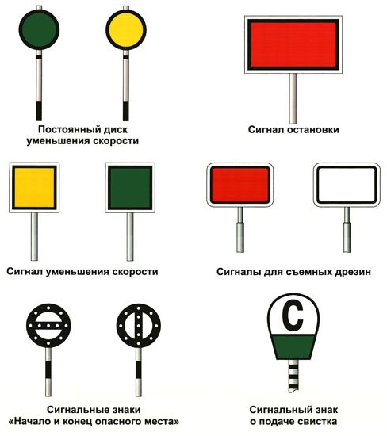
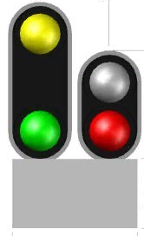
Сигналы на железнодорожном транспорте
Инструкция по сигнализации на железнодорожном транспорте Российской Федерации устанавливает требования к сигналам для обеспечения безотказной и безопасной работы железнодорожного транспорта, а также типы сигнальных приборов для передачи сигналов на железнодорожном транспорте.
Сигнал на железнодорожном транспорте – это приказ, требующий неукоснительного исполнения. Выполнение требований сигналов является основой обеспечения безопасности движения поездов.
ИСИ п.1

Slide 4

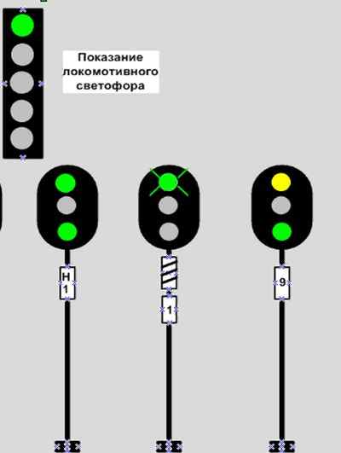
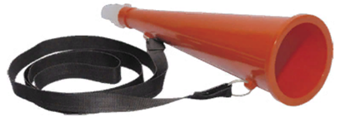
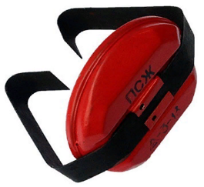
Сигналы на железнодорожном транспорте
Сигнальные приборы железнодорожного транспорта (далее – сигналы) предназначены для обеспечения безопасности движения и эксплуатации железнодорожного транспорта, для четкой организации движения поездов и маневровой работы. Требования сигналов являются обязательными к выполнению работниками железнодорожного транспорта.
ПТЭ п.71

Slide 5
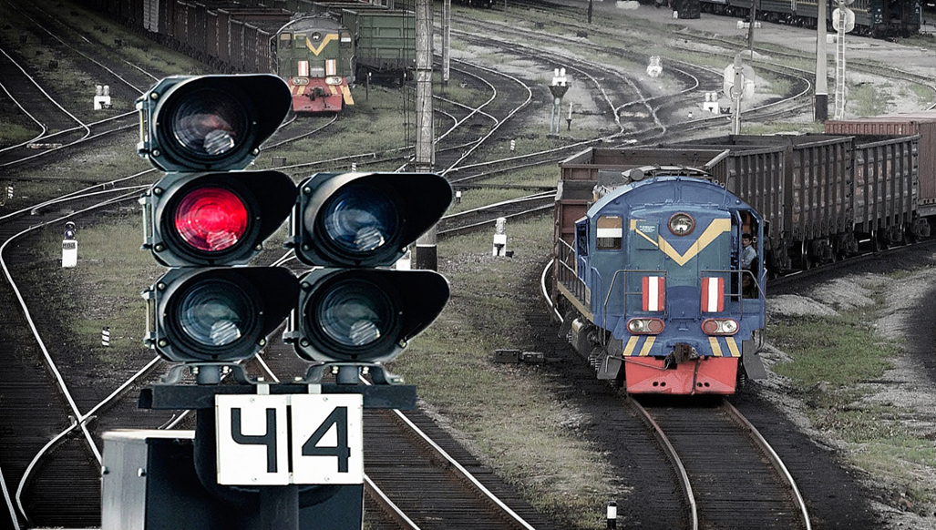
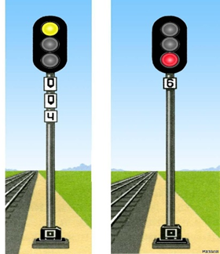
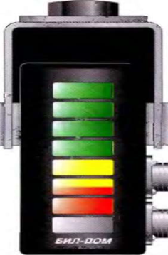
Сигналы на железнодорожном транспорте
Сигналом называется условный видимый или звуковой знак, при помощи которого подается определенный приказ, относящийся к движению поездов и маневровой работе.
Сигналы служат для обеспечения безопасности движения, а также для четкой организации движения поездов и маневровой работы. Сигналы являются важнейшим средством для обеспечения правильных и согласованных действий работников при движении поездов и при маневрах.
ПТЭ п.71

Slide 6
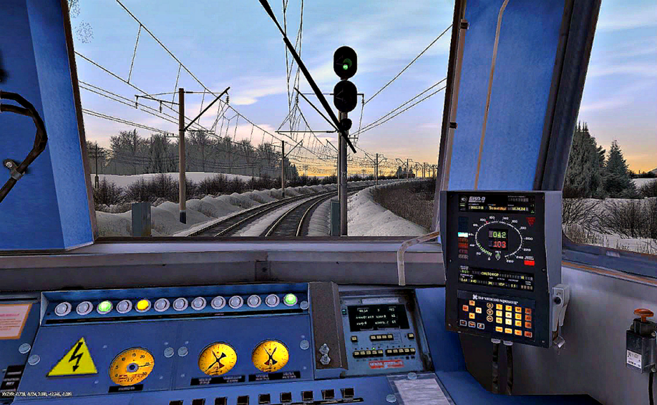
Сигналы на железнодорожном транспорте
Сигналами передаются приказы о приеме поездов на раздельные пункты и об отправлении поездов с них на перегоны, о допускаемых скоростях движения, о состоянии впереди лежащего участка пути (свободен или занят), о маршруте следования поезда, о немедленной остановке, о наличии на пути препятствий для движения и многие другие. Каждый сигнал — это безусловный приказ, подлежащий немедленному и беспрекословному исполнению.
ПТЭ п.71

Slide 7
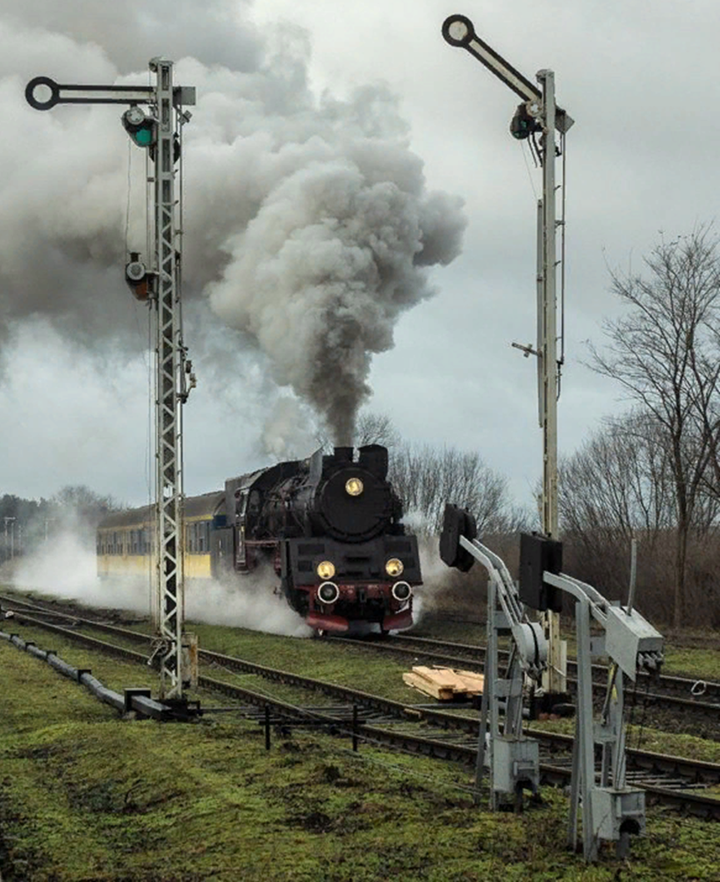
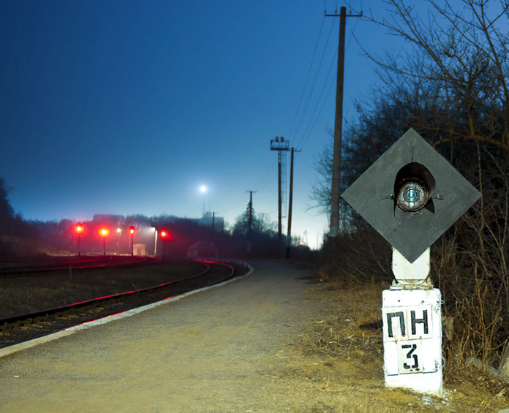
Сигналы на железнодорожном транспорте
В качестве типовых сигнальных устройств и приборов на железнодорожном транспорте применяются светофоры, семафоры, сигнальные указатели и знаки.
ПТЭ п.71

Slide 8


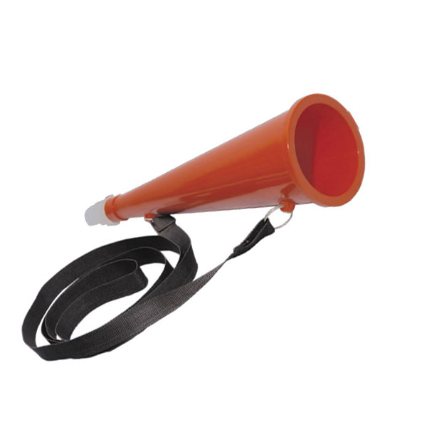
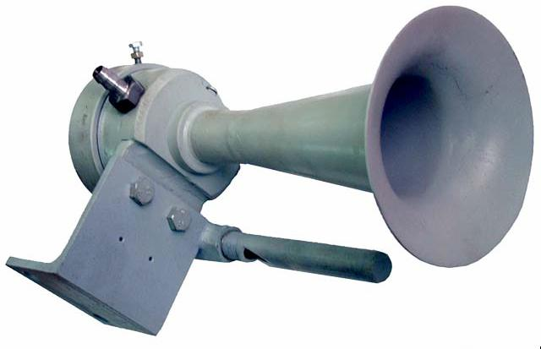
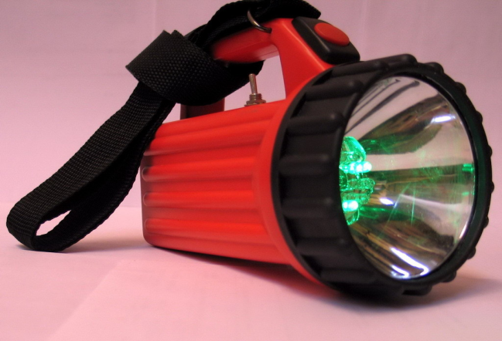
Сигналы на железнодорожном транспорте
На железнодорожном транспорте применяются визуальные (видимые) и звуковые сигналы.
ИСИ п.3

Slide 9
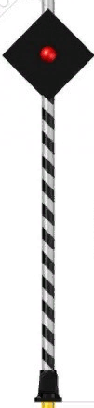
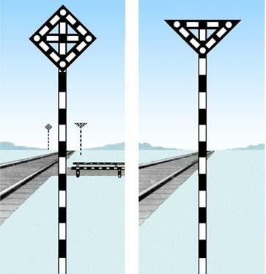
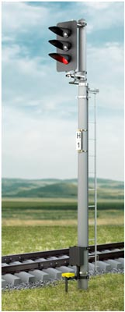
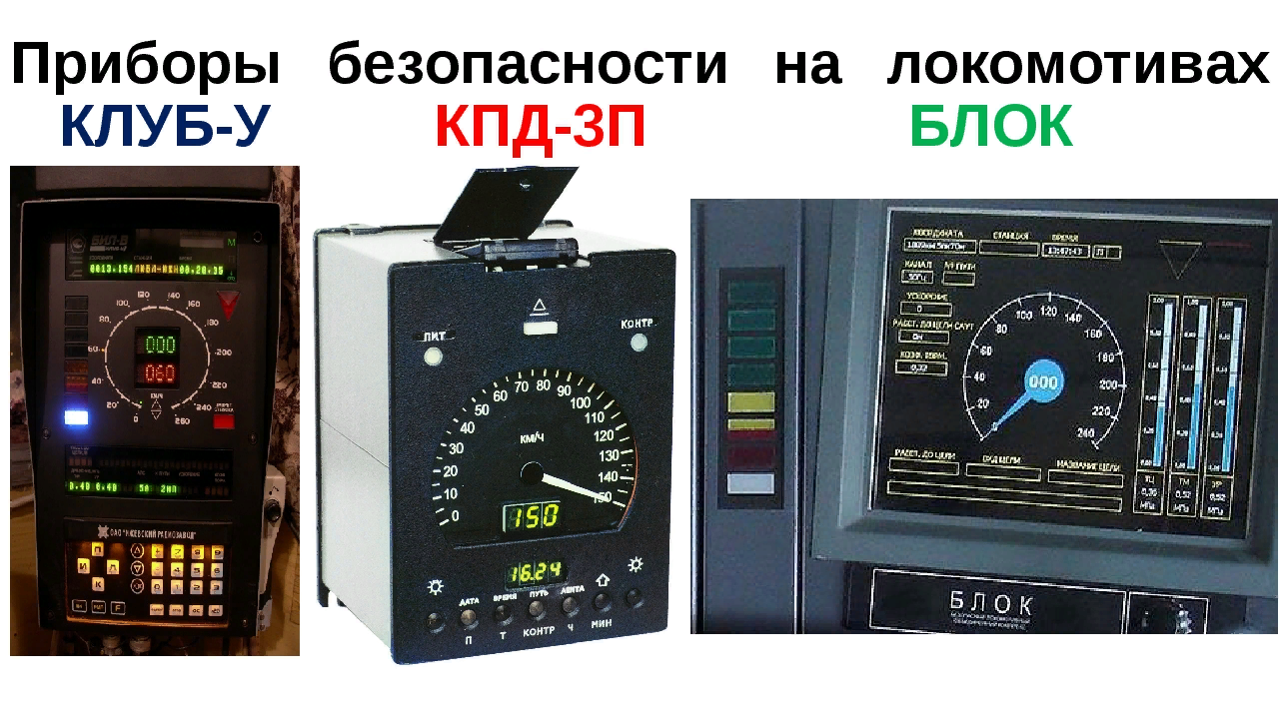
Сигналы на железнодорожном транспорте
Визуальные (видимые) сигналы подаются сигнальными приборами железнодорожного транспорта (светофорами, локомотивными светофорами (устройствами индикации локомотивных устройств безопасности), семафорами, дисками, щитами, фонарями, флагами, сигнальными указателями и сигнальными знаками).
ИСИ п.4

Slide 10
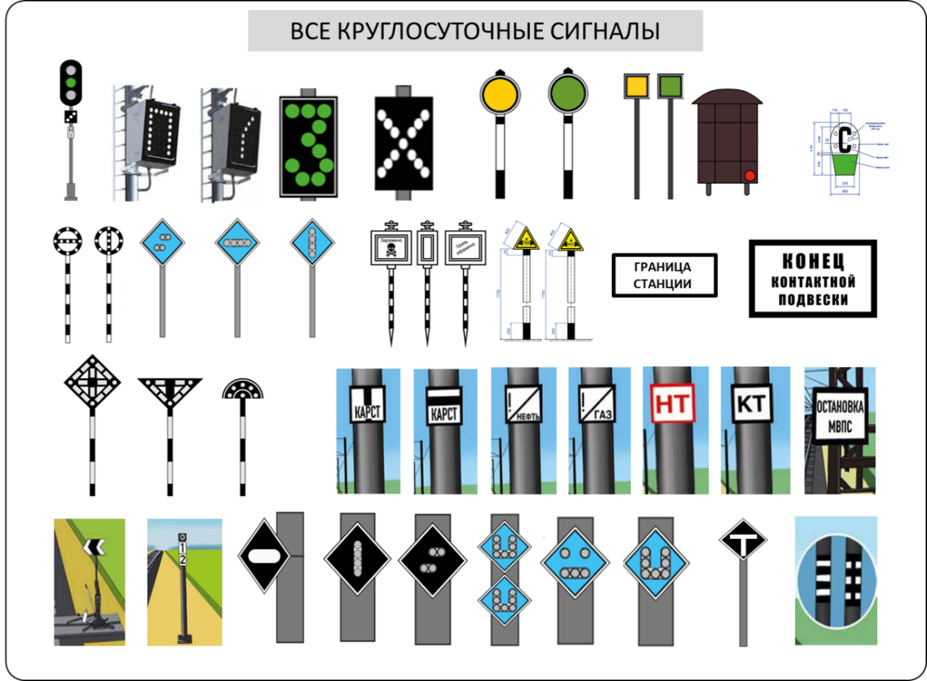
Сигналы на железнодорожном транспорте
Визуальные (видимые) сигналы по времени их применения подразделяются на следующие типы:
1) круглосуточные, подаваемые одинаково в светлое и темное время суток; такими сигналами служат огни светофоров установленных цветов, маршрутные и другие световые указатели, постоянные диски уменьшения скорости, квадратные щиты желтого цвета (обратная сторона зеленого цвета), красные диски со светоотражателем для обозначения хвоста грузового поезда, сигнальные указатели и знаки;
ИСИ п.4

Slide 11
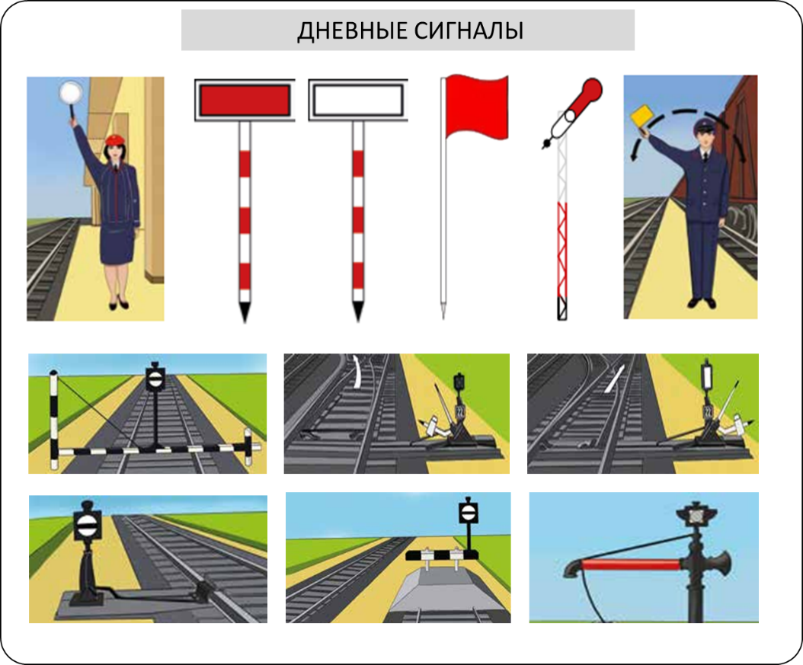
Сигналы на железнодорожном транспорте
Визуальные (видимые) сигналы по времени их применения подразделяются на следующие типы:
2) дневные, подаваемые в светлое время суток; для подачи таких сигналов служат диски, щиты, флаги, крылья семафоров и сигнальные указатели (стрелочные, путевого заграждения, устройств сбрасывания и гидравлических колонок);
ИСИ п.4

Slide 12
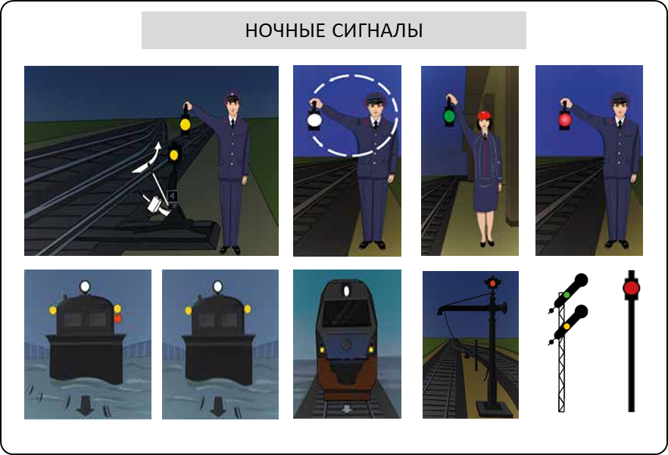
Сигналы на железнодорожном транспорте
Визуальные (видимые) сигналы по времени их применения подразделяются на следующие типы:
3) ночные, подаваемые в темное время суток; такими сигналами служат огни установленных цветов в ручных и поездных фонарях, фонарях на шестах, крыльях семафоров и сигнальных указателях.
ИСИ п.4

Slide 13
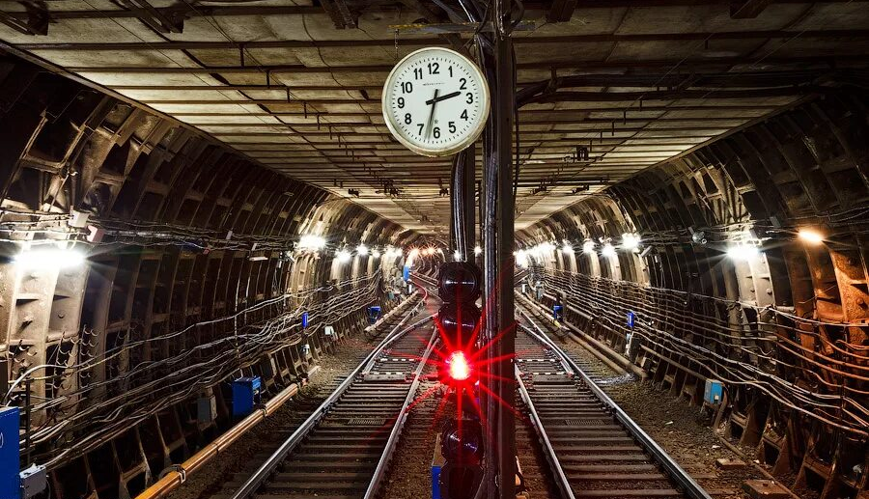
Сигналы на железнодорожном транспорте
Ночные сигналы должны применяться в светлое время суток при тумане, метели и других неблагоприятных условиях, когда видимость дневных сигналов остановки не соответствует нормам.
В железнодорожных тоннелях применяются только ночные или круглосуточные сигналы.
ИСИ п.4

Slide 14
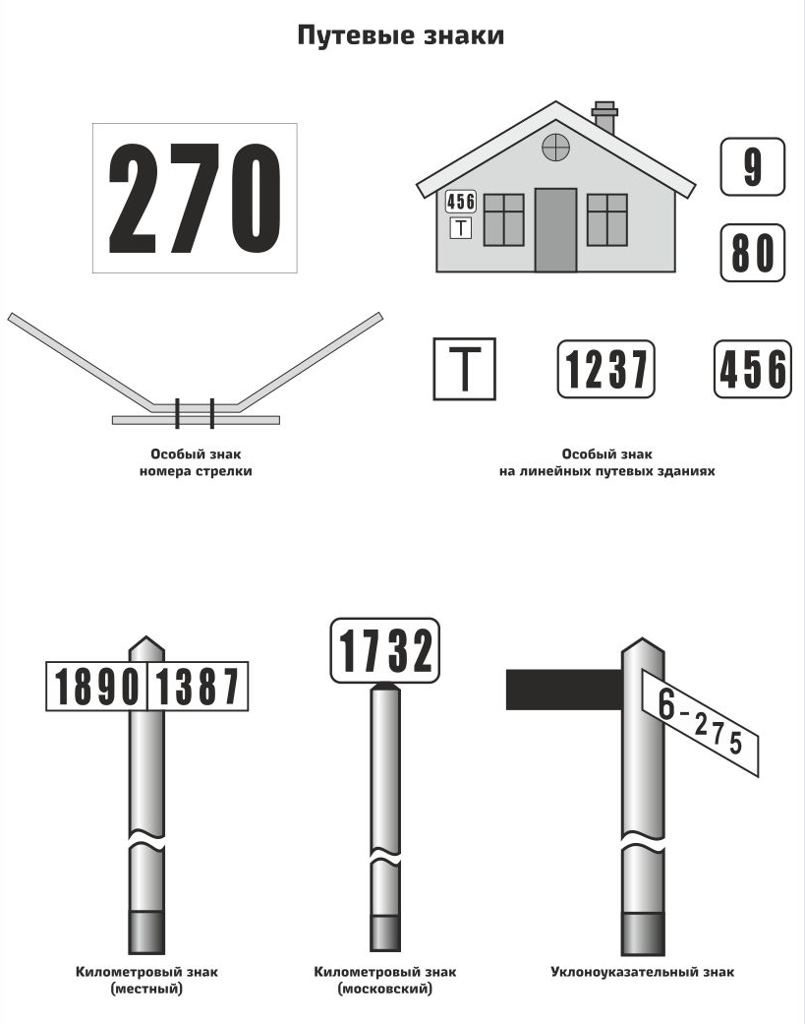
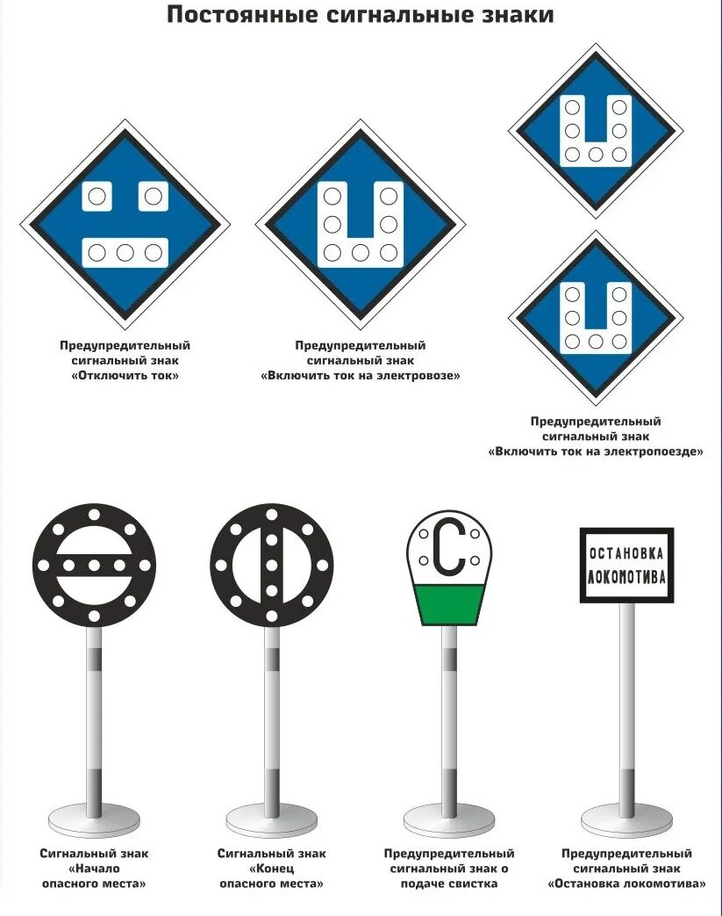
Сигналы на железнодорожном транспорте
Разделение знаков на путевые и сигнальные сделано в зависимости от их назначения.
Путевые знаки не имеют сигнального значения: ими обозначаются километры, пикеты, уклоны, границы дорог, дистанций пути и т. д.
Сигнальные знаки в отличие от путевых требуют от машиниста локомотива определенного действия. Например, подать свисток, начать или закончить подталкивание и т. д. Сигнальные знаки отличаются от сигналов тем, что дают только одно показание.
ИСИ п.4

Slide 15
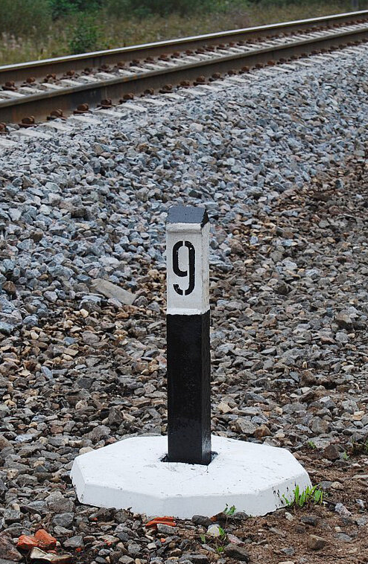
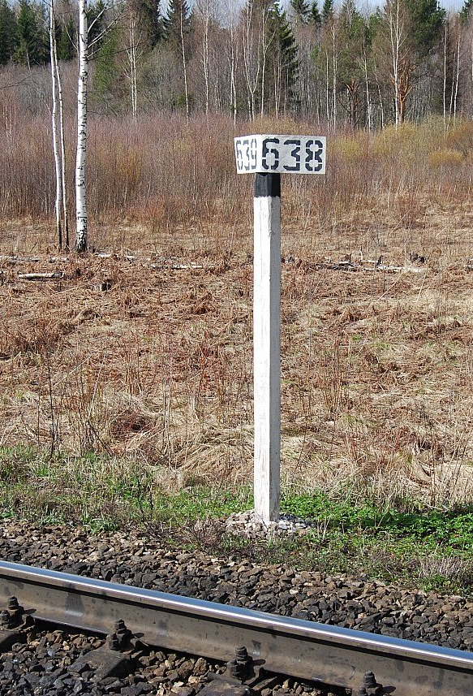
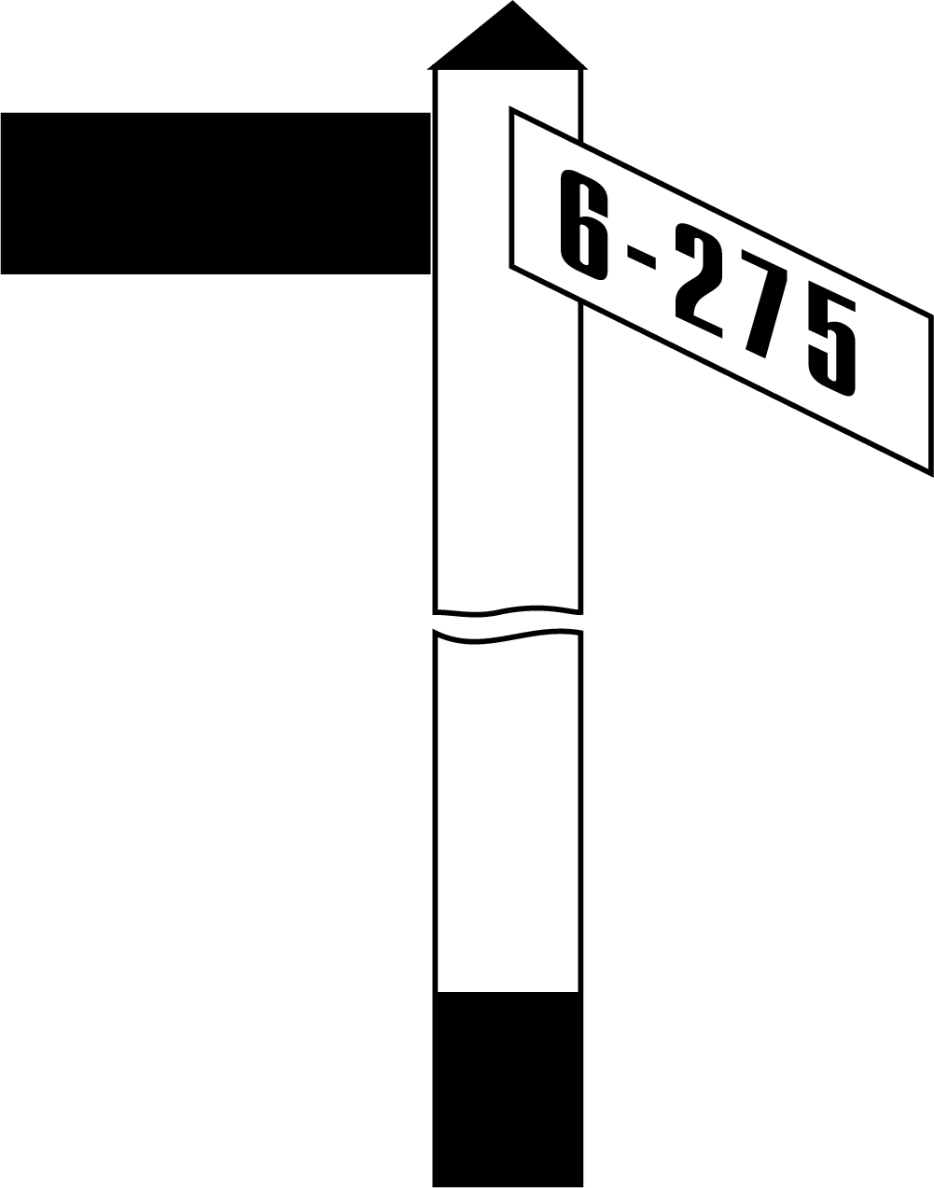
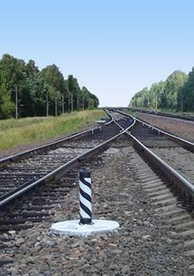
Сигналы на железнодорожном транспорте
Путевые знаки начала и конца кривых, уклоноуказательные и другие путевые знаки необходимы при проверке исправного содержания железнодорожного пути. Путевыми знаками пользуются также при планировании, производстве и учете работ по ремонту пути и устройств сигнализации, связи и электрификации.
ИСИ п.4

Slide 16
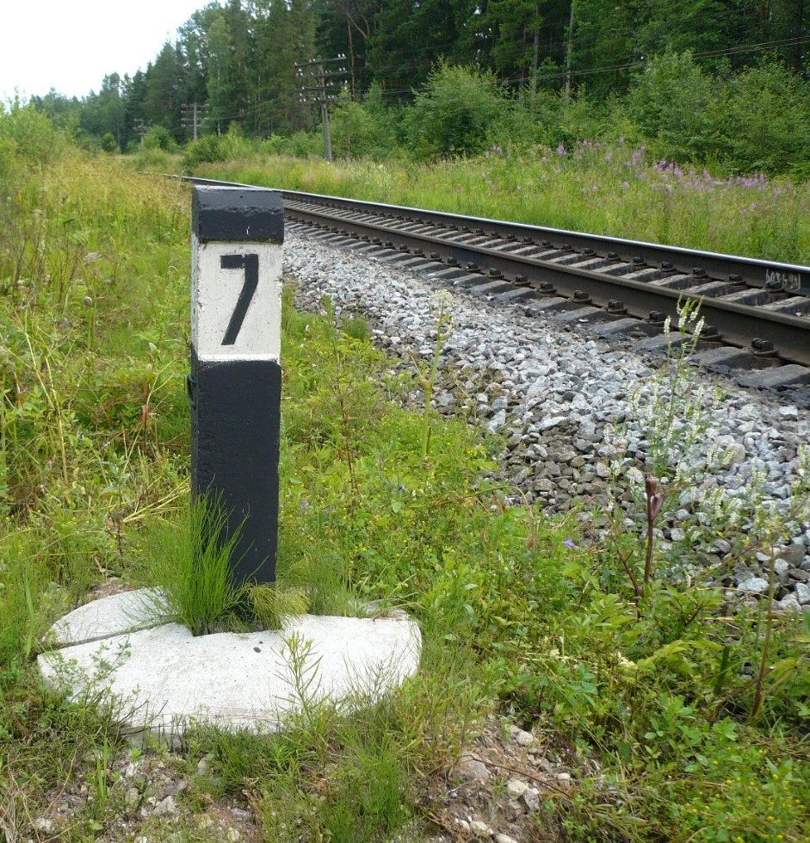
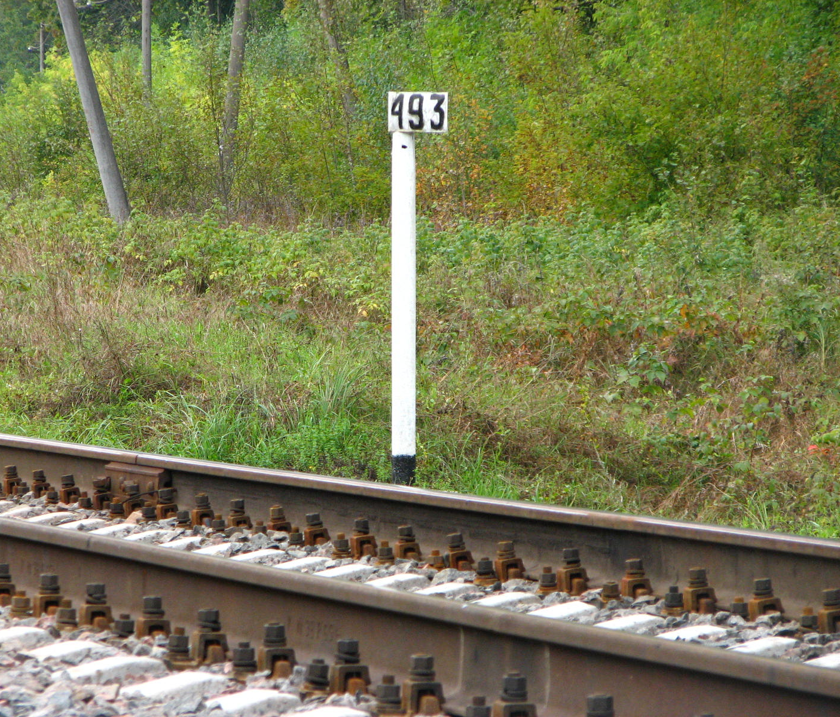
Сигналы на железнодорожном транспорте
Все путевые и сигнальные знаки должны содержаться всегда в полной исправности. Километровые путевые знаки устанавливаются в конце каждого километра пути. Между километровыми путевыми знаками на расстоянии 100 м один от другого ставятся пикетные столбики.
ИСИ п.4

Slide 17
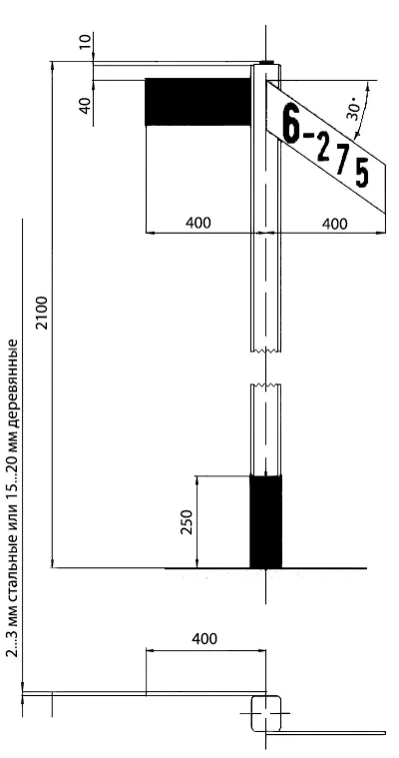
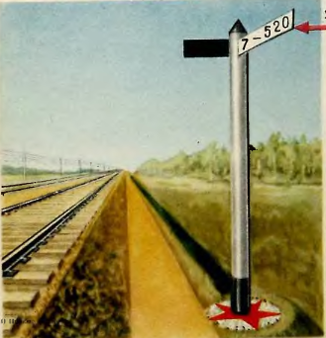
Сигналы на железнодорожном транспорте
Уклоноуказательные знаки устанавливаются в точках перелома профиля, т. е. в тех местах, где, например, площадка переходит в уклон. Цифры на уклоноуказательных знаках показывают: первая – уклон или подъем в тысячных (если первая цифра нуль, то это означает площадку), а вторая – протяжение уклона, подъема или площадки в метрах.
ИСИ п.4

Slide 18
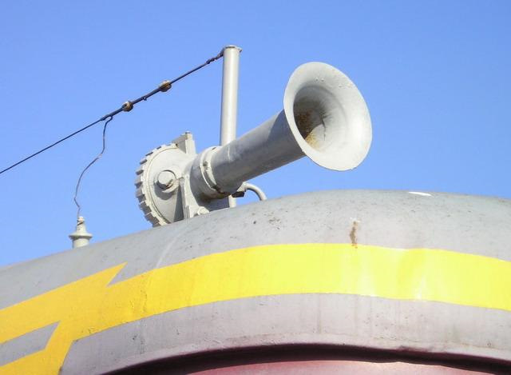
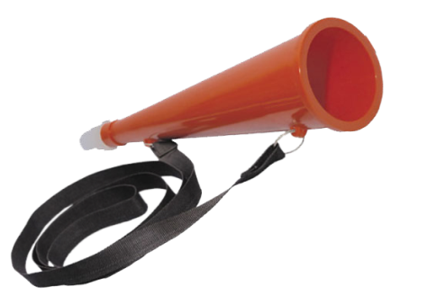
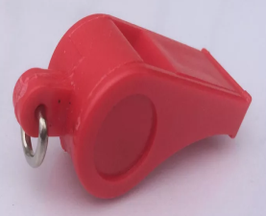
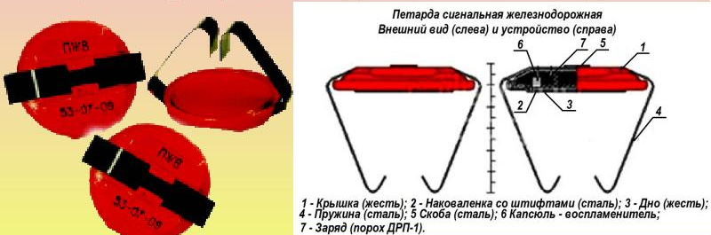
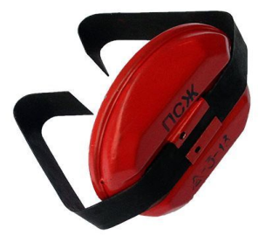
Сигналы на железнодорожном транспорте
Звуковые сигналы выражаются числом и сочетанием звуков различной продолжительности.
Звуковые сигналы подаются свистками локомотивов, дрезин съемного типа, мотор-вагонного и специального железнодорожного подвижного состава, ручными свистками, духовыми рожками, сиренами, гудками и петардами.
При взрыве петарды требуется немедленно остановить поезд.
ИСИ п.5

Slide 19
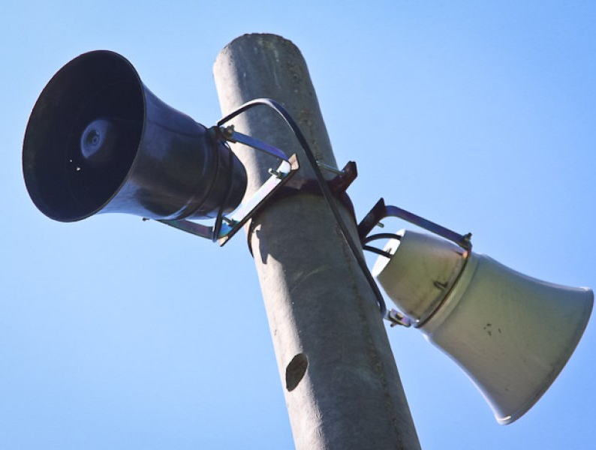
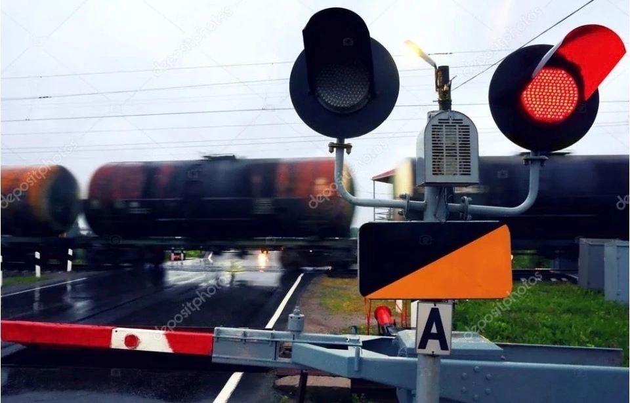
Сигналы на железнодорожном транспорте
Звуковые сигналы выражают свое требование одинаково в светлое и темное время суток числом и продолжительностью звуков, а также сочетанием звуков различной продолжительности.
Для подачи звуковых сигналов относятся также гудки и сирены Автоматизированной системы централизованного оповещения. Кроме этого к железнодорожным сигналам можно отнести звонки электрической сигнализации постоянного и переменного тока, предназначенные для акустической сигнализации на железнодорожных переездах и для привлечения внимания работников, в различных стационарных железнодорожных устройствах, таких как пульты дежурных по станции и др.
ИСИ п.5

Slide 20
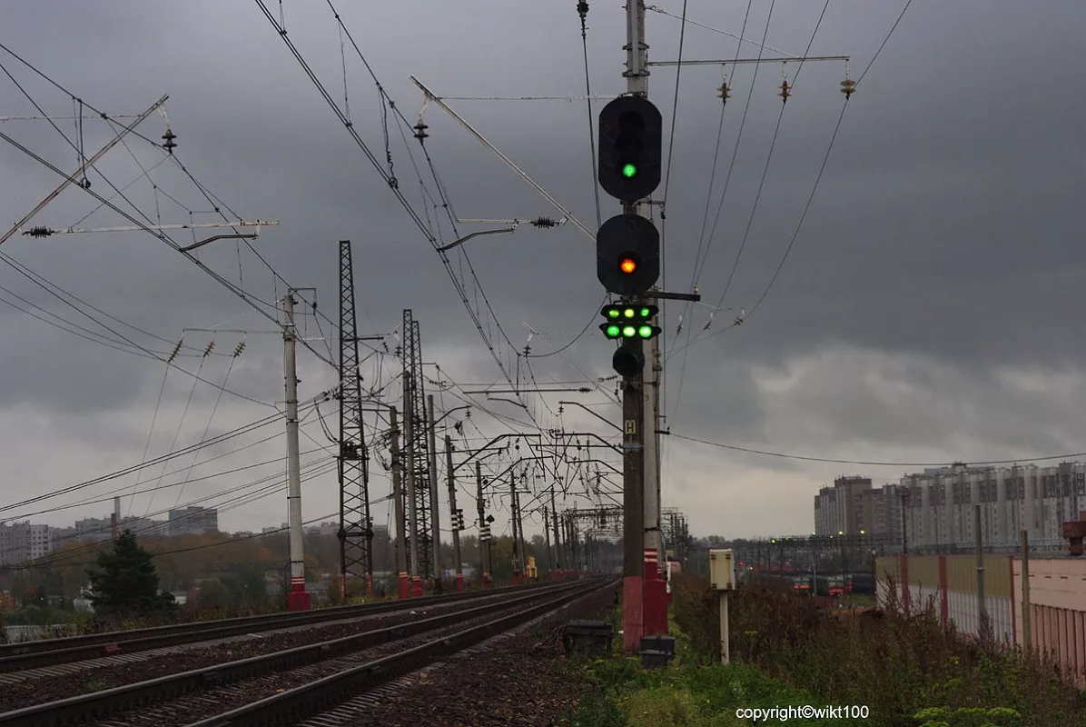
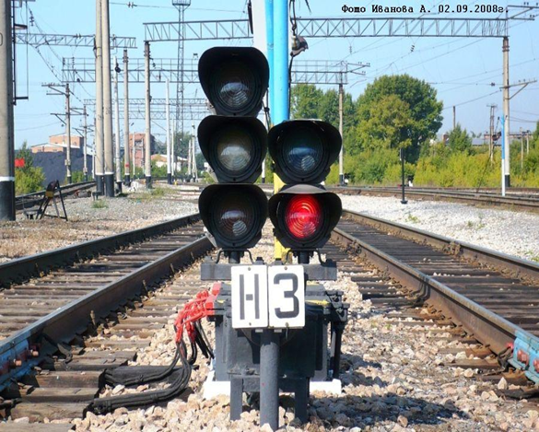
Сигналы на железнодорожном транспорте
Светофор является основным типом сигнала при автоблокировке, электрической и горочной централизации.
На железнодорожном транспорте применяют основные типы светофоров:
Входной светофор: светофор, сигнальные показания которого разрешают или запрещают поезду следовать с перегона на станцию.
Выходной светофор: светофор, сигнальные показания которого разрешают или запрещают поезду отправиться со станции на перегон.
ПТЭ п.72

Slide 21
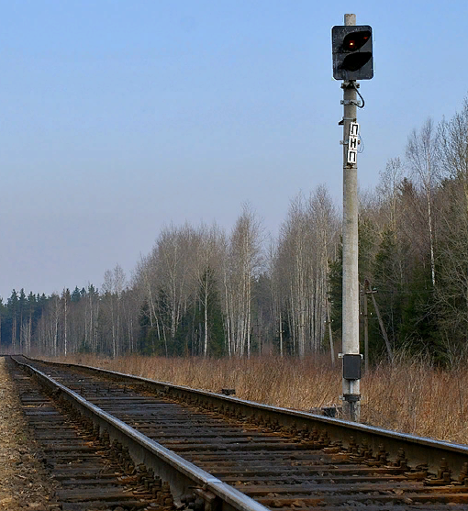
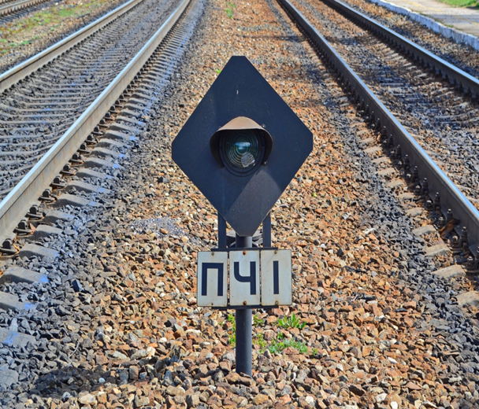
Сигналы на железнодорожном транспорте
Повторительный светофор: светофор, предназначенный для информирования о разрешающем показании выходного, маршрутного или горочного светофора, когда не обеспечивается по местным условиям видимость основного светофора.
Предупредительный светофор: светофор, устанавливаемый перед входным, проходным, заградительным или светофором прикрытия и предупреждающий о сигнальном показании светофора перед которым он установлен.
ПТЭ п.72

Slide 22
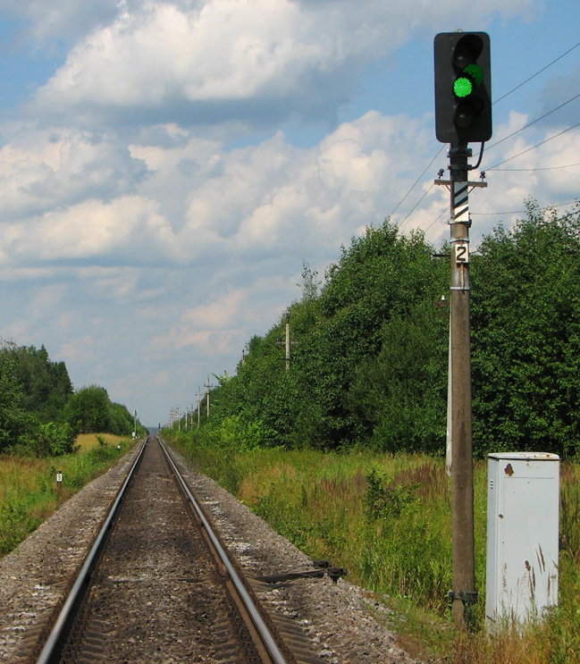
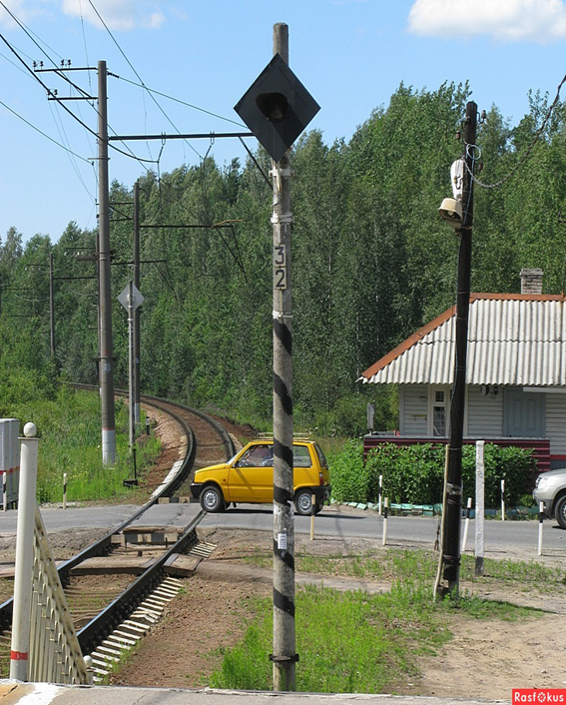
Сигналы на железнодорожном транспорте
Проходные — разрешающие или запрещающие поезду проследовать с одного блок-участка на другой.
Заградительный светофор: светофор, сигнальные показания которого требуют остановки подвижного состава при опасности, возникающей на железнодорожных переездах, крупных искусственных сооружениях и обвальных местах.
ПТЭ п.72

Slide 23
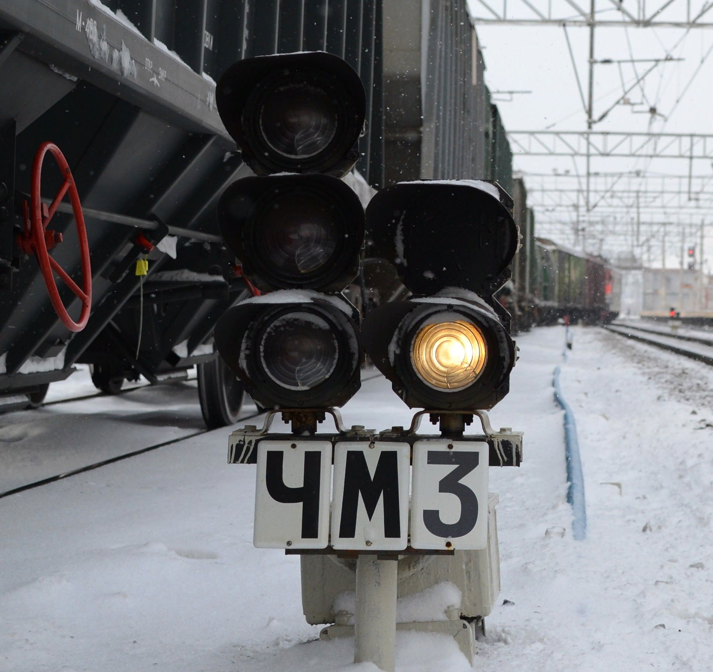

Сигналы на железнодорожном транспорте
Маршрутный светофор - светофор, сигнальные показания которого разрешающие или запрещающие поезду проследовать из одного района станции в другой.
Светофор прикрытия - светофор, предназначенный для ограждения мест пересечений ж.-д. путей в одном уровне другими ж.-д. путями, трамвайными путями и троллейбусными линиями, разводных мостов и участков, проходимых с проводником.
ПТЭ п.72

Slide 24



Сигналы на железнодорожном транспорте
Маневровый светофор - светофор, сигнальные показания которого регулируют движение маневровых составов.
Горочный светофор - светофор, сигнальные показания которого разрешают или запрещают роспуск вагонов с сортировочной горки, и который регламентирует скорость роспуска и направление движения отцепов.
ПТЭ п.72

Slide 25


Сигналы на железнодорожном транспорте
Пригласительный сигнал светофора: сигнальное показание железнодорожного светофора, используемое в вспомогательном режиме управления светофором и раз­решающее начать движение железнодорожному поезду по маршруту, при запрещающем значении основного сигнала.
ПТЭ п.72

Slide 26
Сигналы на железнодорожном транспорте
Пригласительный сигнал светофора: сигнальное показание светофора, используемое в вспомогательном режиме управления светофором и раз­решающее начать движение поезду по маршруту, при запрещающем значении основного сигнала.
ПТЭ п.72

Slide 27

Сигналы на железнодорожном транспорте
Переездный светофор: железнодорожный светофор, сигнальные показания которого передаются на железнодорожных переездах для водителей автотранспортных средств.
ПТЭ п.72

Slide 28

Сигналы на железнодорожном транспорте
Определение мест установки светофоров производится в процессе проектирования новых железнодорожных линий и раздельных пунктов, переустройства существующих раздельных пунктов и перегонов, а также реконструкции и новом строительстве систем и устройств ЖАТ. В отдельных случаях производится изменение мест установки и действующих светофоров из-за плохой их видимости или новых условий маневровой работы, а также в связи со строительством городских сооружений и т.д.
ПТЭ п.73

Slide 29



Сигналы на железнодорожном транспорте
Места установки светофоров должны обеспечивать видимость их сигналов из кабины машиниста локомотива. Для красных, желтых и зеленых сигнальных огней светофоров входных, предупредительных, проходных, заградительных и прикрытия на прямых участках пути общего пользования минимально допустимое расстояние видимости из кабины управления подвижной единицей составляет не менее 1000 м.
ПТЭ п.74

Slide 30



Сигналы на железнодорожном транспорте
В кривых участках пути видимость показаний светофоров входных, предупредительных, проходных, заградительных, прикрытия и сигнальных полос на светофорах должна быть обеспечена на расстоянии не менее 400 м.
ПТЭ п.74

Slide 31


Сигналы на железнодорожном транспорте
В исключительных случаях, когда установка повторительных светофоров невозможна по условиям габарита или особенностей местности, например, в зонах интенсивной городской застройки с наличием зданий, сооружений, путепроводов, тоннелей, допускается сокращение расстояния видимости огней светофоров входных, предупредительных, проходных, заградительных и прикрытия не менее 200 м.
ПТЭ п.74

Slide 32





Сигналы на железнодорожном транспорте
Тормозной путь поезда
при полном служебном торможении
На путях необщего пользования видимость сигнальных огней светофоров входных, предупредительных, проходных, заградительных и прикрытия на прямых участках пути обеспечивается на расстоянии не менее тормозного пути, определенного для данного места при полном служебном торможении и установленной скорости движения, а сигнализации на путях необщего пользования применяемой для разрешения выезда и въезда подвижного состава в производственное помещение (далее – въездной сигнализации) и технологической сигнализации – не менее 50 м.
ПТЭ п.75

Slide 33

Сигналы на железнодорожном транспорте
Видимость сигнальных огней выходных и маршрутных светофоров главных путей составляет не менее 400 м, выходных и маршрутных светофоров главных путей в кривых, боковых путей, горочных светофоров, пригласительных сигналов и маневровых светофоров – не менее 200 м, а показания маршрутных указателей – не менее 100 м.
ПТЭ п.76

Slide 34

Сигналы на железнодорожном транспорте
Видимость огней переездных светофоров на прямых участках автомобильных дорог составляет не менее 100 м, на кривых участках автодорог не менее 50 м.
ПТЭ п.78

Slide 35

Сигналы на железнодорожном транспорте
В зоне видимости сигналов светофоров не должны находиться объекты и конструкции, в том числе огни всех цветов, мешающие восприятию сигналов и искажающие сигнальные показания.
ПТЭ п.79

Slide 36


Сигналы на железнодорожном транспорте
Дальность видимости сигнальных огней светофоров различного типа и назначения указана с расчетом обеспечения восприятия их показаний машинистом локомотива на расстоянии достаточном для возможности торможения и остановки поезда без проезда светофора, в случаях, когда светофор имеет запрещающее показание.
ПТЭ п.74

Slide 37


Сигналы на железнодорожном транспорте
Для обеспечения указанной видимости светосигнальные элементы светофоров должны содержаться в постоянной исправности и чистоте, а конструкции светофора должны направлять световые лучи светосигнальных элементов в соответствующие зоны восприятия сигналов машинистами локомотивов. Светофоры должны размещаться на пути так, чтобы их не загораживали какие-либо сооружения и устройства. Не допускается размещение в зоне видимости других огней всех цветов (освещения, рекламы и т.д), мешающих восприятию сигналов и искажающие сигнальные показания.
ПТЭ п.79

Slide 38

Сигналы на железнодорожном транспорте
Закрепление материала
Для чего служат сигналы на ж.-д. транспорте?
Основные сигнальные цвета, применяемые в сигнализации, связанной с движением поездов и маневровой работой?
По способу восприятия на какие сигналы подразделяются?
На какие типы подразделяются визуальные (видимые) сигналы?
Какие сигналы круглосуточные, дневные, ночные?
Какие сигналы применяются в ж.-д. тоннелях?
Каким способом выражаются звуковые сигналы? Какие устройства служат для подачи звуковых сигналов?
Назовите основные типы светофоров.
На каком расстоянии должны быть отчетливо различимы днем и ночью из кабины управления подвижной единицей сигнальные огни светофоров входных, предупредительных, проходных, заградительных и прикрытия на прямых, кривых участках пути и в сильно пересеченной местности; выходных и маршрутных светофоров: главных, боковых путей, а также пригласительных сигналов и маневровых светофоров; переездных светофоров?

Slide 39
Опережающее задание по следующей теме:
Актуализация домашнего задания:
ПТЭ Раздел VI. п.71-79 Системы и устройства ж.-д. автоматики и телемеханики;
ИСИ Раздел I. п.1,2 Общие положения;
ИСИ Раздел II. п.3-5 Сигналы на ж.-д. транспорте.
Проработка конспекта занятия и специальной технической литературы.
Составить конспект по теме:
- Классификации сигналов на железнодорожном транспорте.
Виды светофоров, их назначение, место установки
Виды светофоров, их назначение, место установки, обозначения, значение подаваемых ими сигналов.

Slide 40

Спасибо за внимание

